Slide 1

Thứ năm ngày 24 Ǉháng 2 năm 2022
Toán
Bài 47 : Luyện tập chung ( Tiết 1 – trang 37,38)

Slide 3

GIÚP MÈO CON BẮT CHUỘT
By: NK PowerSkills

Slide 4

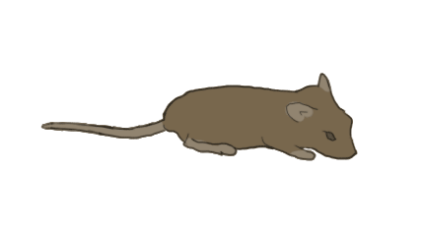
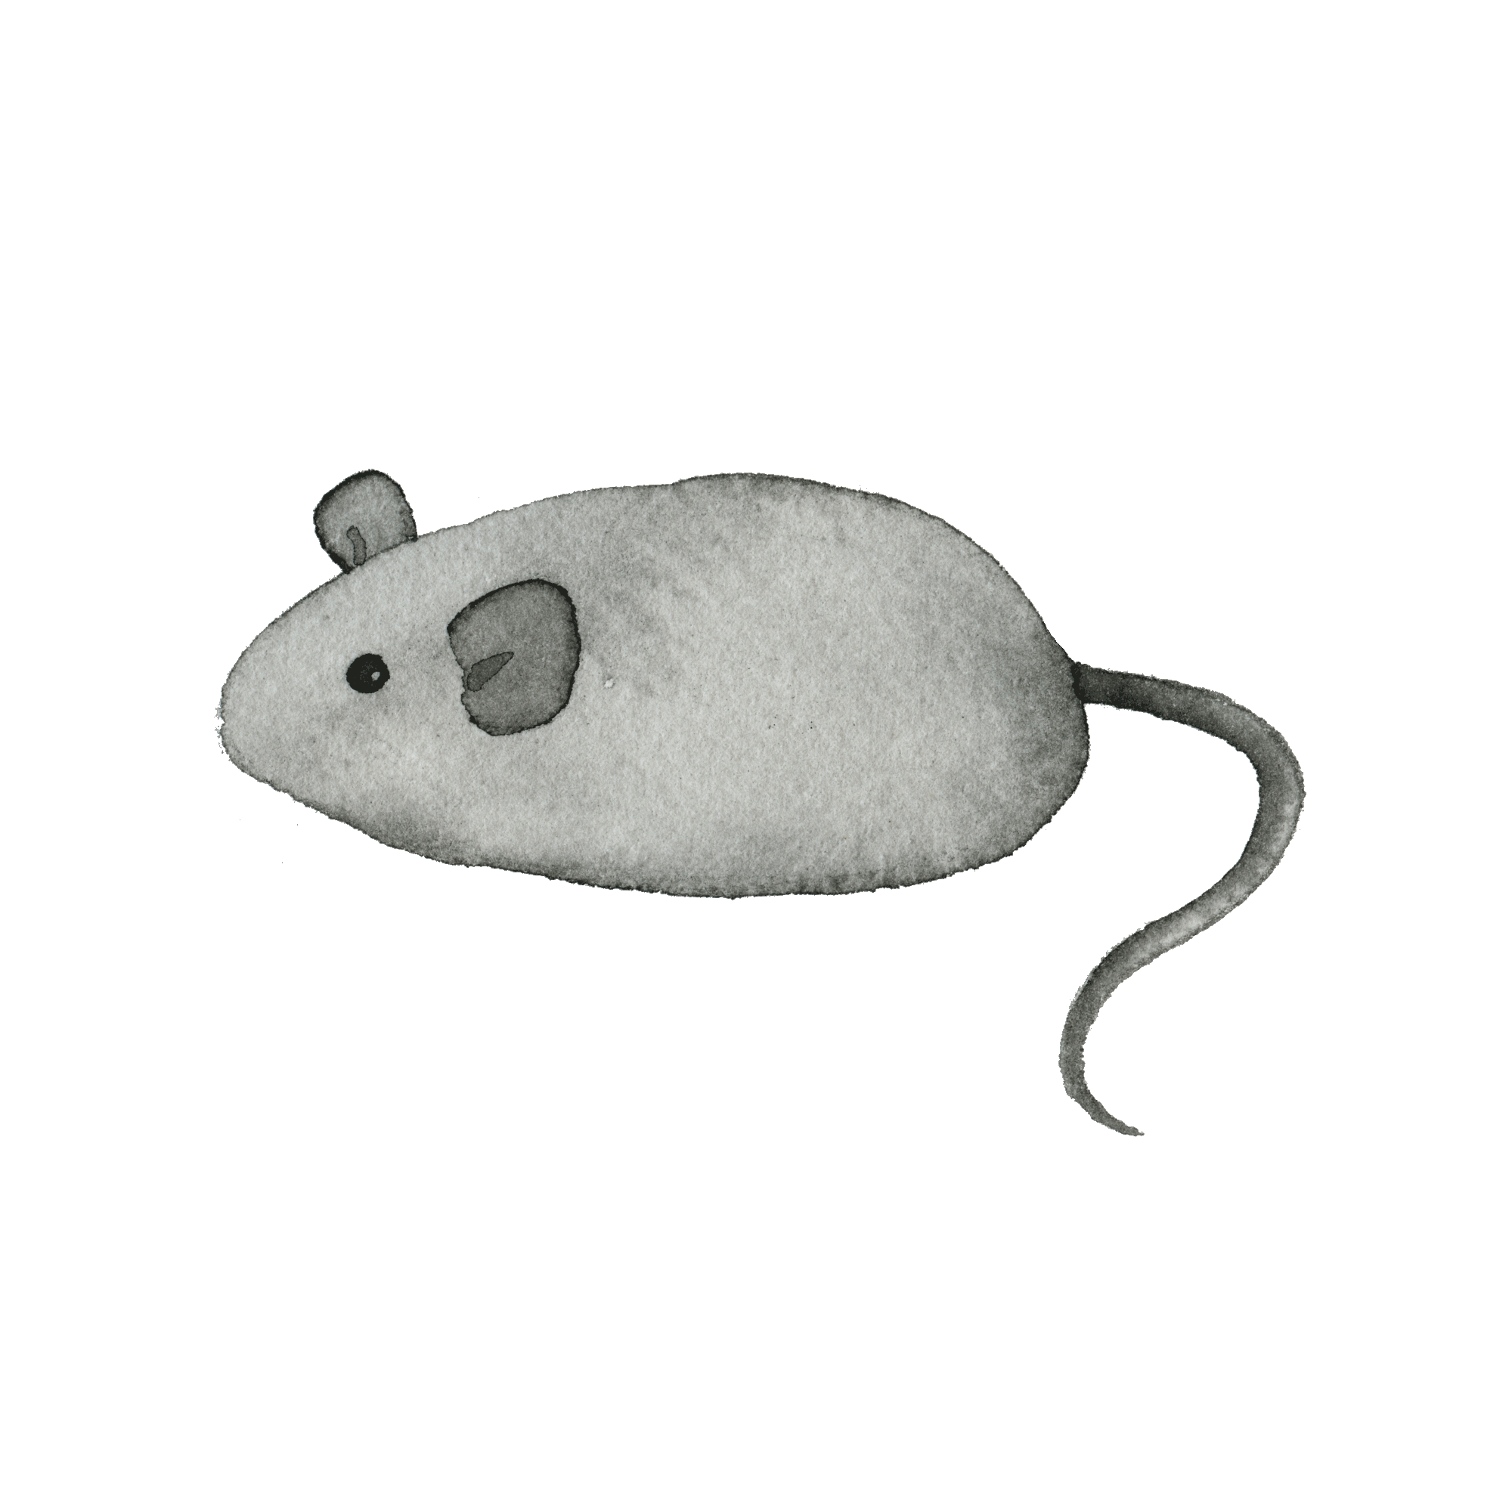
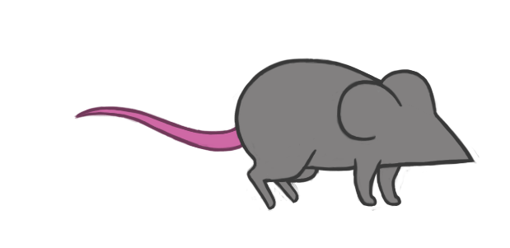
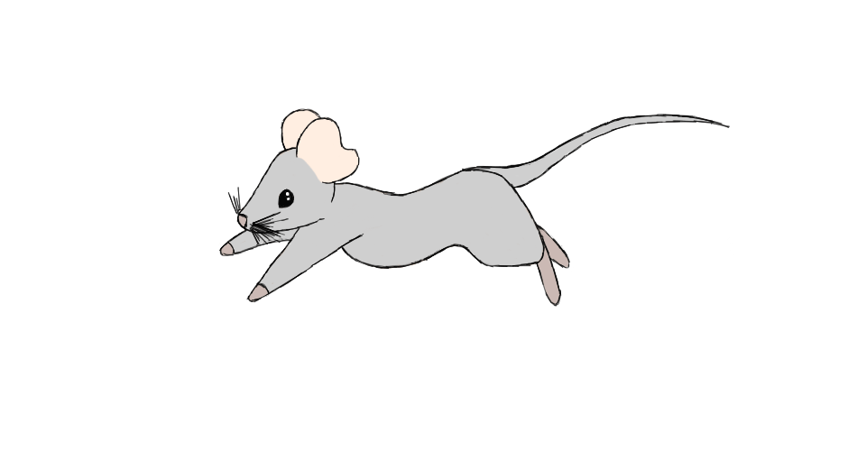
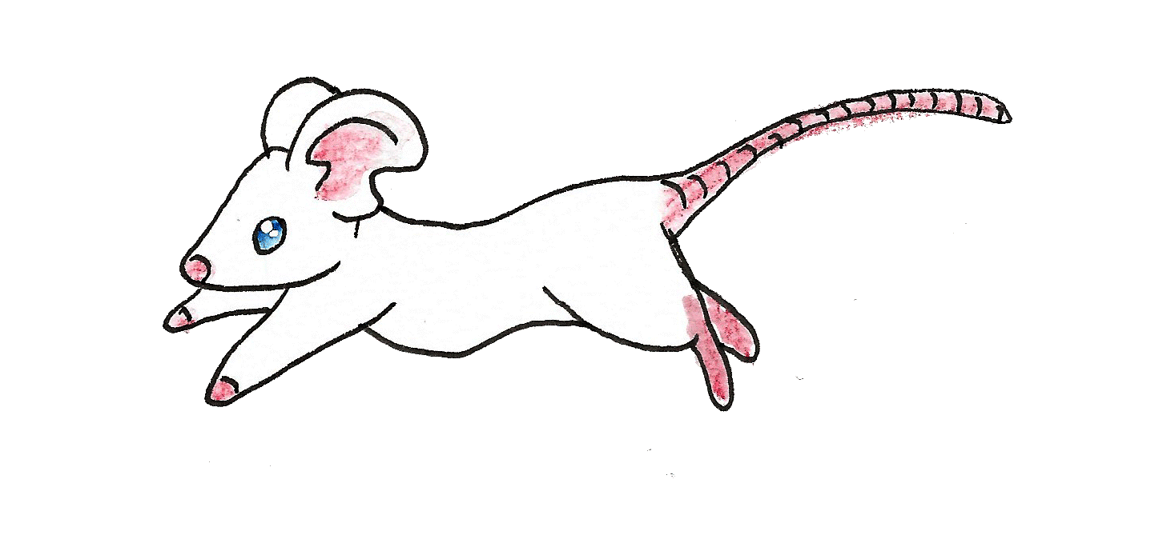


5
2
3
4
1

Slide 5





Slide 6




CÂU HỎI:
2 x 5 = ?
15
10
16
20

Slide 7
CÂU HỎI:
20 : 5 = ?
5
3
6
4

Slide 8
CÂU HỎI:
5 x 8 = ?
30
40
35
45

Slide 9
CÂU HỎI:
2 x 7 = ?
16
12
14
18

Slide 10
CÂU HỎI:
18 : 2 = ?
6
9
7
8

Slide 11
CHỦ ĐỀ 8
Phép nhân, phép chia
BÀI 47: Luyện tập chung

Slide 12
TIẾT 1

Slide 14
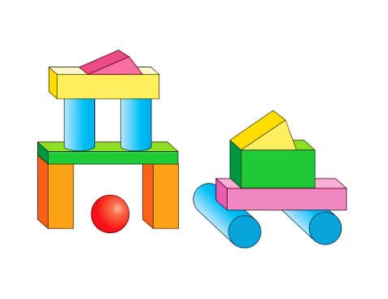

1
1
Số
a) ?
1
2
Trong hình bên có:
2
khối trụ;
khối cầu;
khối hộp chữ nhật.
5
4
?
6
4
3
1
?
6
?
1
3
4
b) Hãy sử dụng các khối trong bộ đồ dùng học tập để xếp thành hình mà em thích.

Slide 15
Bài 1
Có 4 khối trụ.
1 khối cầu.
6 khối hộp chữ nhật.

Slide 16
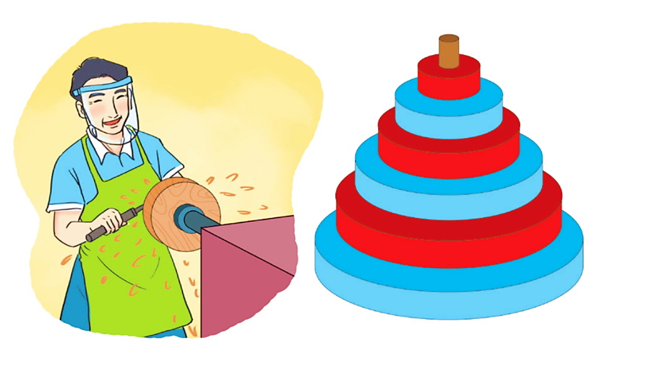
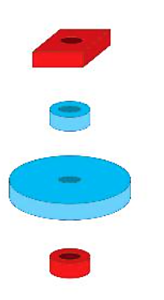
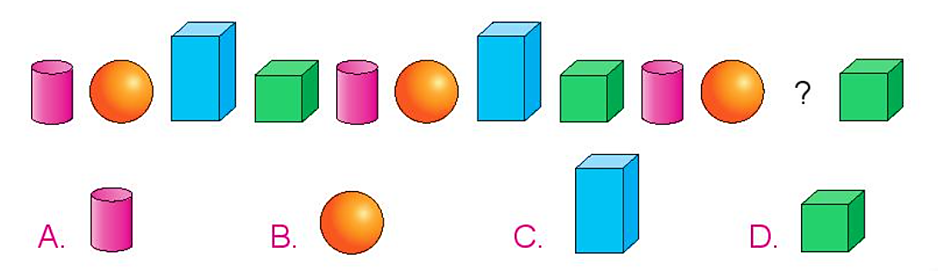
A.
B.
2
Chọn hình thích hợp đặt vào vị trí trên cùng.
C.
D.
3
Chọn hình thích hợp đặt vào dấu “?”.

Slide 17
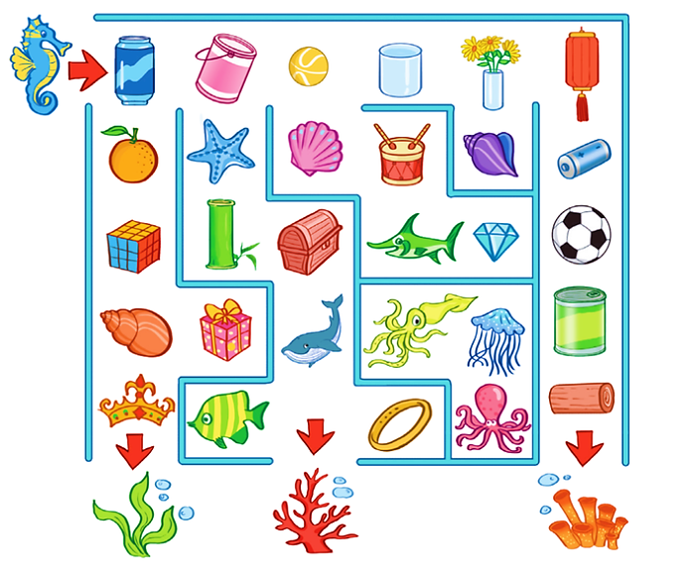
4
Đi theo các vật có dạng khối trụ hoặc khối cầu, cá ngựa sẽ đến lối ra nào?

Slide 18

Củng cố bài học
Hương Thảo: tranthao121004@gmail.com

